Slide 1
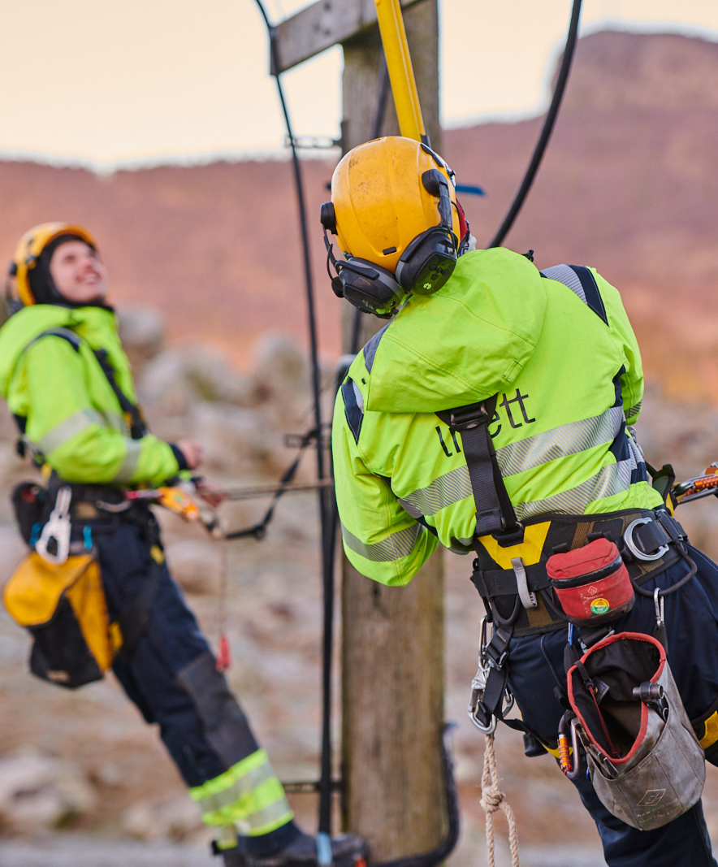
Topplederens ansvar
Trond Winther
Administrerende Direktør i Lnett
Notes:
Tusen takk for anledningen til å komme hit og snakke om et tema jeg virkelig brenner for.
Jeg heter TW og har gleden av å være administrerende direktør i Lnett – Lyse sitt nettselskap.

Slide 2
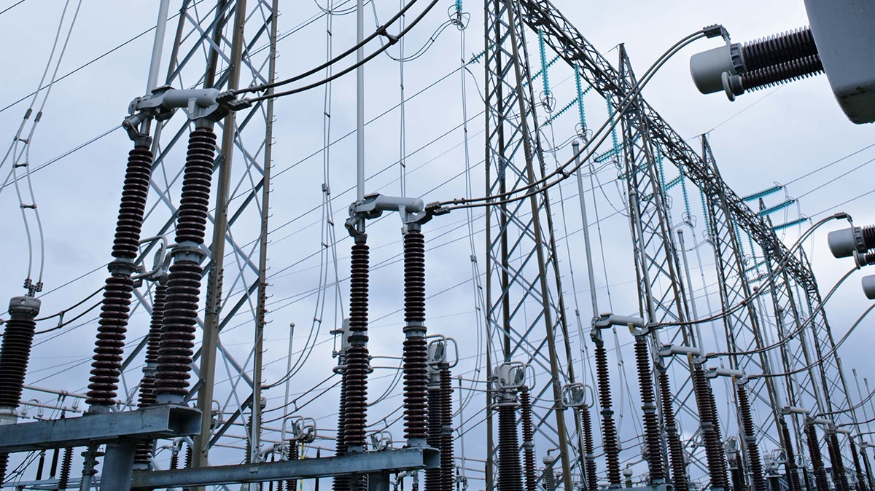



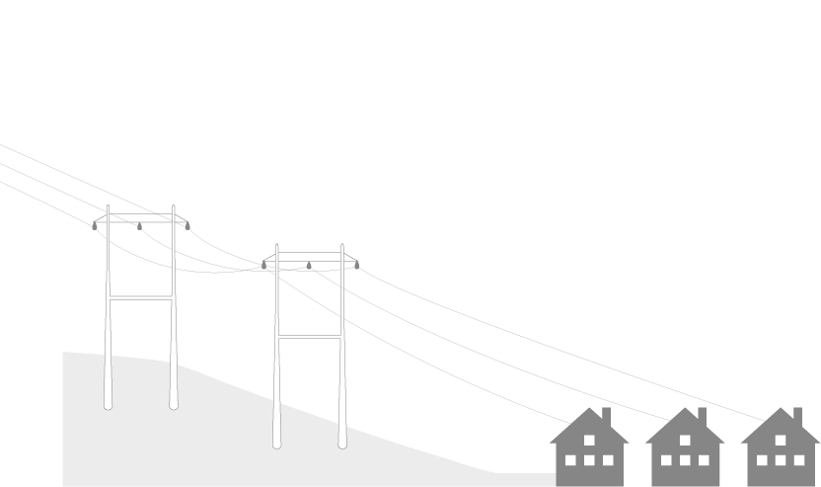

165 000
1 723
kunder
360
millioner
i omsetning
i 2023
ansatte
1 350
57
MW feb 2022
transformatorstasjoner
Maks overført effekt:
4 044
nettstasjoner
Notes:
Lnett er ett av Norges største nettselskap og er ansvarlig for å drifte, vedlikeholde og bygge ut nettet i 9 kommuner i Sør-Rogaland. Vi investerer nå i mer nett de neste 10 årene, enn vi har gjort de siste 100. Dette skyldes en kombinasjon av behov for utskifting og oppgradering av gammelt nett og nytt nett for å tilrettelegge for nye forbruk.

Slide 3
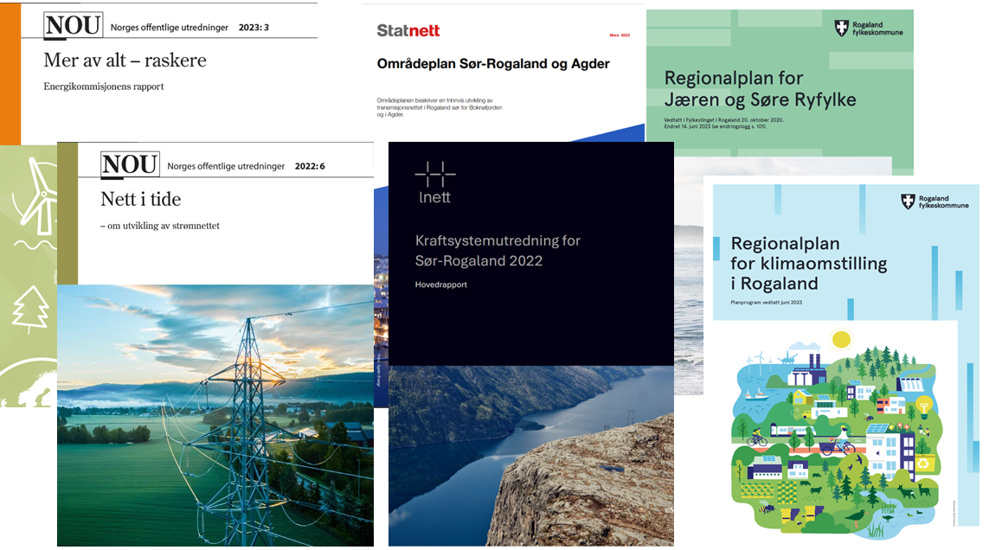

Endring i kontekst = endring av risikobildet
Høy oppetid
Lave kostnader
Grønn omstilling
Næringsutvikling
Notes:
Nettselskapene og bransjen står overfor en utrolig spennende og krevende endring, hvor forventningene har endret seg utrolig raskt; investeringer, kompleksitet osv. Dette resulterer i et aktivitetsnivå som krever noe helt annet av aktørene i bransjen.
Jeg har bare vært i denne rollen og i bransjen i 7 måneder, så når jeg nå skal reflektere over topplederens ansvar, vil jeg trekke på erfaring også fra tidligere lederroller.

Slide 4
Ansvaret
Notes:
Ansvar for andre menneskers liv og helse: ansatte, samarbeidspartnere/leverandører, publikum
Det jeg gjør og ikke gjør kan bety forskjellen mellom liv og død
Ansvaret er formelt beskrevet juridisk i lover og regler, i våre forretnignsmessige mål og strategier og i min stillingsbeskrivelse…
Men først og fremst forankret solid i mitt eget verdisett – genuint opptatt av ikke å skade noen.
I de neste minuttene har jeg fått anledning til å reflektere over hva dette ansvaret betyr for meg i praksis og hvordan jeg mener topplederne kan tenke for å sikre mer kraft raskere uten dødsfall og hvordan jeg jobber med dette i Lnett.

Slide 5
Dagen da det verste kunne skjedd
Notes:
Som et bakteppe for disse refleksjonene har jeg bestemt meg for å bruke et eksempel fra en hendelse som jeg selv var ansvarlig for og som blant mange erfaringer har vært med på å forme mitt lederskap og mine tanker rundt alle aspekter av HMS og kvalitet.
- 2010 -Nyhamna, carry-over,
- ISO
- Rask oppbemanning
- Hendelser startet på våren
- 27.08 nær dødsulukke – bare flaks
- Full stopp
- Innovasjonsprosess = ny standard
- Ingen alvorlige hendelser

Slide 6




Struktur
Kultur
Lederskap
Kompetanse
Notes:
Når vi skal drive forbedringer, enten strategiske eller operasjonelle, er det viktig å sikre at vi forstår og adresserer helheten.
Dette er nødvendig for se sammenhengen mellom de målene vi setter og hva som må til for å styre risiko forbundet med å nå disse.
Det finnes mange modeller for dette, men jeg har blitt ekstra glad i den som jeg skal introdusere dere for nå. De av dere som har jobbet i eller for min tidligere arbeidsgiver, vil kjenne dere godt igjen her.
Struktur:
- De formelle strukturene i selskapet (organisering, styringssystem, instrukser, prosedyrer)
- Kontrakter og incentiver
- Også teknologi og utstyr (standardisering)
- Design
- Viktigst – budsjett og planer
= De rammebetingelsene vi som ledere setter og som påvirker den muligheten våre ansatte har for å jobbe trygt og effektivt.
Nyhamna:
- Schedule-drevet (sommerkampanje),
- Rask oppbemanning
- Et presset marked (vanskelig å få tak i folk)
- 10k manuelle løft vs bruk av heiser
Oppsummert: Vi hadde ikke fullt ut forstått konsekvensene av de planene og de rammebetingelsene vi hadde gitt.

Slide 7
Struktur
Kultur
Lederskap
Kompetanse
Notes:
Et annet element som er lederens ansvar, er å sørge for at de som er involvert i arbeidet, har tilstrekkelig kompetanse og erfaring.
Det er ikke slik at dersom det står i instruksen, så har våre ansatte kompetansen til å utføre arbeidet sikkert.
Og der er ikke sikker at dersom det står i kontrakten, så vet leverandøren hvordan man skal møte kravene i praksis.
Som nevnt i tilfellet Nyhamna, var dette krevende i oljesektoren i 2010 som var på vei inn i en topp.
Jeg tør påstå at kraftbransjen er, eller er på vei inn i, det samme, om ikke et enda mer krevende, scenario.
Så hva kan vi gjøre: kurs og opplæring og riktig utstyr, men også å anerkjenne at dette er en risikofaktor og legge opp våre planer deretter.
Må innrømme at jeg er bekymret når jeg ser investeringstakten vi nå går inn i…

Slide 8
Struktur
Kultur
Lederskap
Kompetanse
Notes:
Ikke en HMS-kultur, kvalitetskultur, etterlevelseslkultur osv osv – har 1 kultur, som på ulike måter gjør oss i stand til å jobbe bedre med sikkerhet osv.
Det er lederens ansvar å være en rollemodell og påvirke kulturen.
Mange rammeverk for dette (Reason++).

Slide 9
Det er vanlig å gjøre feil
Skyld løser ingenting
Omstendigheter former atferd
Læring er nøkkelen til forbedring
Måten ledere responderer på betyr mye
Notes:
Ett av de som jeg har med meg er HOP: Human and Organizational Performance.
Er bygget på en grunnleggende tanke om at vi mennesker gjør feil
Fokuserer på å forstå og forbedre enkeltpersoner og organisasjoners even til operere sikkert i komplekse og risikofylte situasjoner.
Legger også vekt på åpenhet og tillit for å skape et klima og et arbeidsmiljø hvor en føler seg trygg og kan si ifra om ting en kjenner på.

Slide 10
Det er vanlig å gjøre feil
Skyld løser ingenting
Omstendigheter former atferd
Læring er nøkkelen til forbedring
Måten ledere responderer på betyr mye
Notes:
Har lyst til å stoppe opp og si noe om spesielt 2 av disse.
Omstendigheter former atferd. Lederne har ansvaret for å legge til rette for omgivelser og rammebetingelser som gjør det mulig å jobbe sikkert.
En viktig forutsetning for å få til dette er at vi forstår sammenhengen mellom de beslutningene vi tar og de konsekvensene det har for de som utsettes for fare.
En annen viktig forusetning er at vi er så tett på at vi evner å påvirke kulturen og sikre at våre intensjoner blir forstått.
Det hjelper ikke å si “sikkerheten kommer alltid først hos oss”, dersom alt annet vi gjør handler om effektivisering, kostnadskutt og tidspress.
I Nyhamna-eksemplet satt jeg på et kontor i Stavanger og reiste av og til på på “ledelsesbesøk” til Aukra. Jeg var for langt unna til både å kunne forstå de som faktisk hadde skoene på og kunne sikre at de virkelig forsto at jeg mente at sikkerheten skulle komme først.
Noe av det viktigste jeg har lært: tett dialog, lytte og lære.

Slide 11
Det er vanlig å gjøre feil
Skyld løser ingenting
Omstendigheter former atferd
Læring er nøkkelen til forbedring
Måten ledere responderer på betyr mye
Notes:
Når dette virkelig settes på prøve, er når det skjer hendelser…

Slide 12
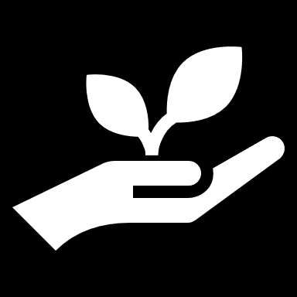
Struktur
Kultur
Lederskap
Kompetanse
Notes:
Så hva er da lederens rolle i dette. Jo…veldig mange ting.

Slide 13
Den laveste standarden jeg er villig til å akseptere, er den høyeste standarden jeg kan forvente å få!
Notes:
En viktig oppgave er å sette en klar og tydelig standard og forventninger.

Slide 14
0
Notes:
Dersom vi i kraftbransjen opprettholder dagens prestasjon og dobler aktivitetsnivået, så vil vi by default skade dobbelt så mange mennesker.
Tenker helt annerledes hvis vi teller skader/hendelser enn statistikk.
Null skader! Tror vi på det?! Jeg tror på det. Har vært med på prosjekt med millioner av eksponeringstimer og flere år uten skader.
Blir møtt med 1) har ikke samme konsekvenser i kraftbransjen (kan ikke forsvare å investere så mye) og 2) kontrollerer ikke omgivelsene.
Alle hendelser kan unngås!

Slide 15
?
0
«10»
10
Notes:
Hvordan føles det å være på 10? Hvordan ser det ut der? Hvordan jobber man? Hvordan tenker man?
Nyhamna: Vi var nok der; trodde vi var nær 10, hadde rutiner osv. Men innovasjonsprosessen viste oss noe annet:
3 dager = ny standard.
Må hele tiden utfordre oss selv, være nysgjerrige, hente læring og kunnskap fra andre. Best sammen.
Visjon for Lnett – når vi går ut av et prosjekt sammen med en leverandør/entreprenør, så gjør vi det som bedre versjoner av oss selv.

Slide 16
Struktur
Kultur
Lederskap
Kompetanse
Notes:
Som toppleder har jeg ansvaret for å forstå sammenhengene mellom disse elementene og sikre en helhetlig tilnærming som gjør at vi klarer å forstå og håndtere den risikoen vi representerer for ansatte, leverandører og publikum (risikostyring).
For meg handler det først og fremst om å forstå risikoen vi tar og sikre de rammebetingelsene som skal til for at vi ikke skader noen i vår virksomhet. Dette jobber jeg med hver dag og har absolutt øverste prioritet hos meg. Og da går vi nok fra «mer av alt raskere» til «de riktige tingene smartere».
Og det gjør at jeg kan leve med ansvaret jeg har tatt på meg for andre menneskers liv og helse.
Takk for oppmerksomheten.

